Slide 1
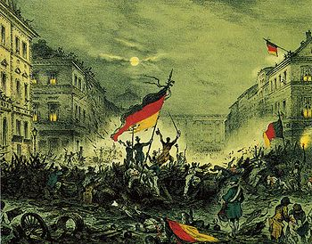
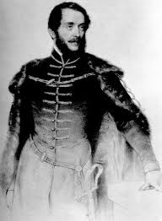
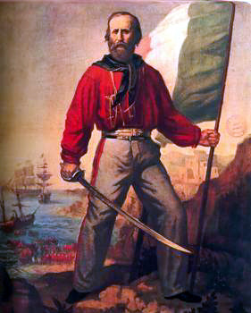
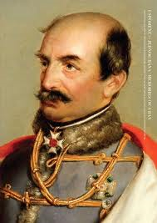
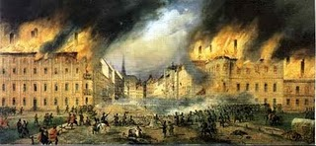
POMLAD NARODOV

Slide 2
A: Poraz revolucij 1848 (u.94)– začetek nove dobe → napredek-kje?:
B: ZAHTEVE/CILJI NARODOV
C: OPIŠI
Združevanje Italije (u.95)→ kako je nastala zdužena Italija
Nemško vprašanje (u.96)→ kako je nastalo združeno Nemško cesarstvo
Nacionalni problemi v Habsburški monarhiji –opiši jih.
Kako je nastala Avstro-Ogrska?

Slide 3
1. Cilji prebujenih narodov
nekateri so želeli lastno državo (Italijani, Nemci …)
drugi pa samostojnost (avtonomijo) znotraj obstoječe države (Slovenci, Hrvati …)

Slide 4
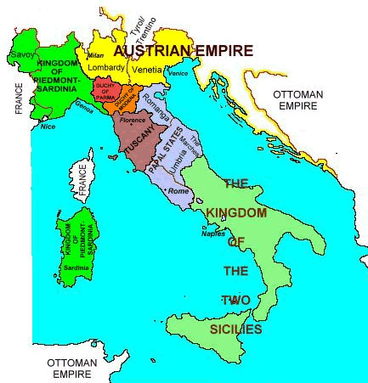
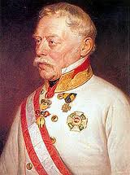
2. Združevanje Italije
Italijani, ki so živeli v več državah,
so zahtevali združitev,
v Benetkah in Milanu pride do
upora proti Avstriji, ki ni uspel,
avgusta 1849 beneška republika
pride pod Avstrijo in revolucija
je poražena.
Italijanske upornike premaga avstrijska vojska,
ki jo vodi Maršal Radetzky.

Slide 5
3. Nemško vprašanje
Želja Nemcev po združitvi se je oblikovala v 2 različnih zamislih:
a) malonemški program: pod vodstvom Prusije naj bi se združili vsi Nemci, toda brez habsburške (avstrijske) monarhije.
b) velikonemški program: pod vodstvom Avstrije naj bi se združile vse nemške dežele.

Slide 6
Maja 1848 se je v Frankfurtu sestal nemški parlament, ki je izglasoval ustavo in se zavzel za velikonemški program
s priključitvijo Avstrije v združeno nemško državo se ne strinjajo nenemški narodi v Avstriji, ki so se zbali, da ne bodo imeli več manjšinskih pravic v okviru nove države, zato se zberejo na
vseslovanskem kongresu v Pragi, kjer nasprotujejo
velikonemškemu programu in zahtevajo
preoblikovanje avstrijskega cesarstva v zvezo
enakopravnih narodov avstrijska oblast jih je pregnala

Slide 7
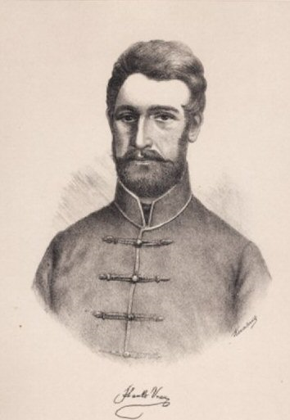
V Prago so na vseslovenski kongres povabili predstavnike vseh slovanskih narodov v habsburški monarhiji. Prišlo je 4000 ljudi, med njimi tudi 3 Slovenci.
Stanko Vraz

Slide 8
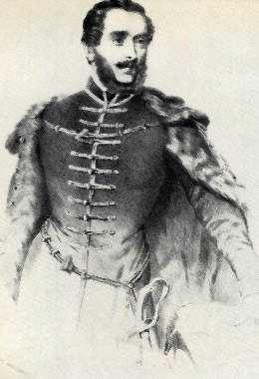
4. Nacionalni problemi v Habsburški monarhiji
Narodne težnje znotraj habsburške monarhije so pokazali: Madžari, Hrvati, Slovenci, Poljaki, Ukrajinci, Slovaki, Romuni in Čehi.
Madžari: - Lajos Kossuth
- so za: popolno osamosvojitev
Ogrske od Dunaja, pri čemer ne
priznavajo nacionalnih pravic
drugim narodom (Srbom, Hrvatom)

Slide 9
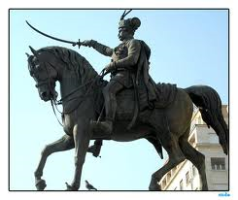
b) Hrvati: - ogorčeni nad madžarskimi zahtevami,
- sestavili politični program proti madžarizaciji,
- hrvaški ban: Josip Jelačić
napove vojno Madžarom in se z vojsko odpravi na Dunaj, kjer situacijo izkoristi cesar Franc Jožef, ki Jelačića uporabi pri zatiranju revolucije na Madžarskem. Leta 1849 pokori Madžare in revolucija je bila poražena.

Slide 10
c) Drugi narodi monarhije se zavzemajo za preoblikovanje habsburške monarhije v zvezo enakopravnih narodov in nasprotujejo idejam o veliki Nemčiji.

